Slide 1
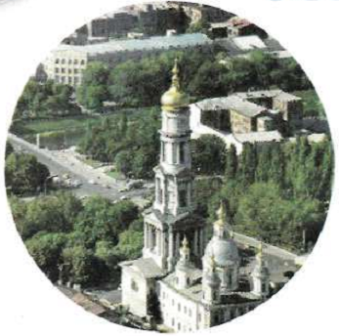
Алгоритми в математиці
Сходинки до інформатики 4 клас
Урок №10
Навчальна презентація
Мацаєнка Сергія Васильовича

Slide 3
Дайте відповіді на запитання:
Яку тему вивчали на минулому уроці?
Блок-схеми алгоритмів
Що таке блок-схема?

Slide 4
Алгоритми в математиці
Сходинки до інформатики 4 клас
Урок №10
Навчальна презентація
Мацаєнка Сергія Васильовича

Slide 5
Повідомлення з Харькова
На уроці математики ми пригадували правила обчислення значень виразів з дужками. Виявляється, для цього теж можна складати алгоритми і подавати їх у вигляді блок-схем.
Виконай кожний алгоритм

Slide 6
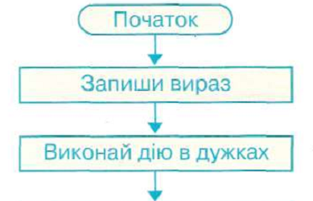
І. Алгоритм обчислення виразу 20-(40+24):8

Slide 7
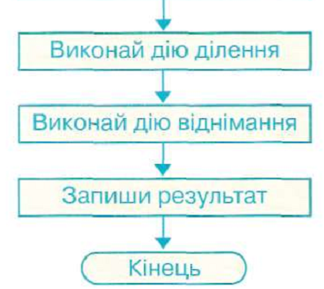

Slide 8
Відповідь: 12

Slide 9
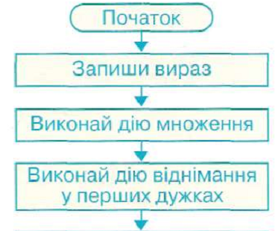
II. Алгоритм обчислення виразу (72-34∙2) +(54:2-19)

Slide 11
Відповідь: 12

Slide 12
Урок 10, завдання 1
Виконавець | Задумане число | Результат
Буратіно |  | 138
П’єро |  | 198
8
11

Slide 13
Урок 10, завдання 2

Slide 14
Урок 10, завдання 2
В
4
2
К
П
3
1
Т

Slide 15
Домашнє завдання
С. 10, з. 4

Slide 17
Годинник у бабусиній кімнаті відбиває кожну годину стільки ударів, скільки виповнилося годин, і ще робить один удар щоразу, коли хвилинна стрілка показує половину години. Скільки ударів за добу зробить цей годинник?
90 ударів

Slide 18
Домашнє завдання
С. 10, з. 4

